Slide 1

স্বাগতম

Slide 2

মোঃ আমিনুল ইসলাম
সিনিয়র শিক্ষক (গণিত)
চাঁদপুর আহমাদিয়া ফাযিল মাদ্রাসা
নতুন বাজার, চাঁদপুর।
শ্রেণিঃ দাখিল ১০ম
বিষয়ঃ পরিমিতি
অধ্যায়ঃ ষষ্ঠদশ
সময়ঃ ৪০মিঃ

Slide 3
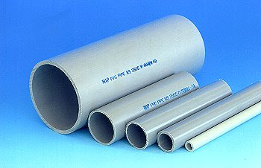
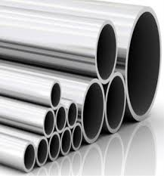

Slide 4

বেলন

Slide 5
এইপাঠ শেষে শিক্ষার্থীরা…
বেলনের বক্রতলের ক্ষেত্রফল নির্ণয় করতে পারবে,
বেলনের সমগ্রতলের ক্ষেত্রফল নির্ণয় করতে পারবে,
বেলনের আয়তন নির্ণয় করতে পারবে ।

Slide 6


Slide 7

r
ব্যাসার্ধ
বৃত্ত
র
r
উচ্চতা
h
বক্রতল
h
বেলন
বৃত্ত

Slide 8



বৃত্তের ক্ষেত্রফল
$$A=πr^{2}$$
বৃত্তে্র পরিধি =2𝜋r
বক্রপৃষ্ঠের ক্ষেত্রফল = ভূমির পরিধি + উচ্চতা
= 2𝜋r + h
= 2𝜋rh
উচ্চতা
ভূমি

Slide 9

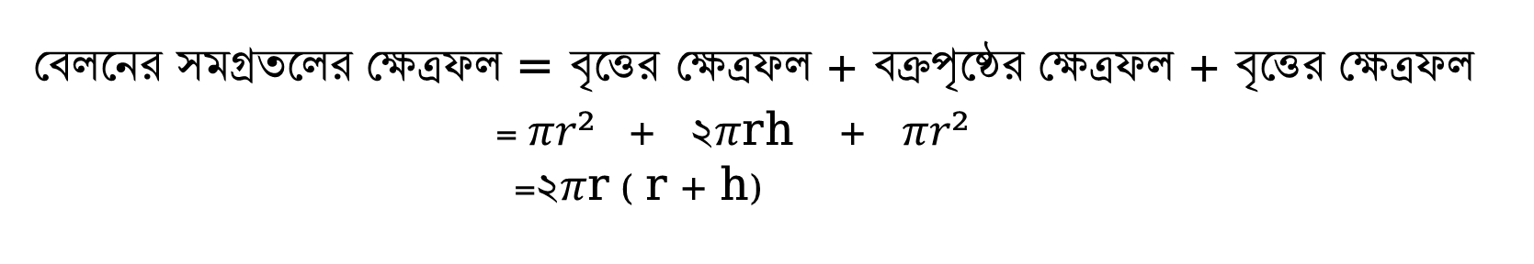

Slide 10

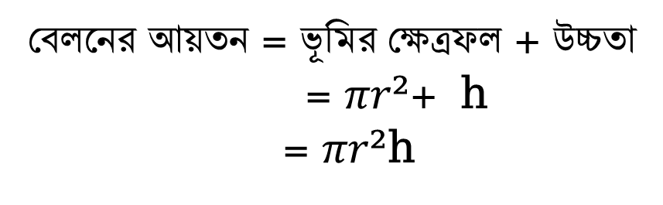

Slide 11
দলীয় কাজ
৫সেঃ মিঃ
১। বেলনের বক্রতলের ক্ষেত্রফল নির্ণয় কর?
২। বেলনের আয়তন নির্ণয় কর ?
১২ সেঃ মিঃ

Slide 12
মূল্যায়ন
১।বৃত্তের ক্ষেত্রফল এবং পরিধির সূত্র লিখ ?
২।বেলনের আয়তন বের কর ?
৩।বেলনের সমগ্রতলের ক্ষেত্রফল বের কর ?

Slide 13


বাড়ির কাজ
একটি লোহার তৈরি বেলনের ভিতরের ও বাইরের ব্যাস যথাক্রমে 20 সেঃ মিঃ এবং ১৮ সেঃ মিঃ এবং পাইপের উচ্চতা ১০ মিঃ । ১ ঘন সেঃ মিঃ লোহার ওজন ৫.৩ গ্রাম ।
* বেলনে লোহার ওজন কত বের করবে।

Slide 14
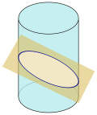
ধন্যবাদ

